Slide 1
Coaching és vezetői hatékonyság a szociális szférában
Pál Jánosné
Coach, intézményvezető
Gyomaendrődi Család és Gyermekjóléti Központ
2025

Slide 2
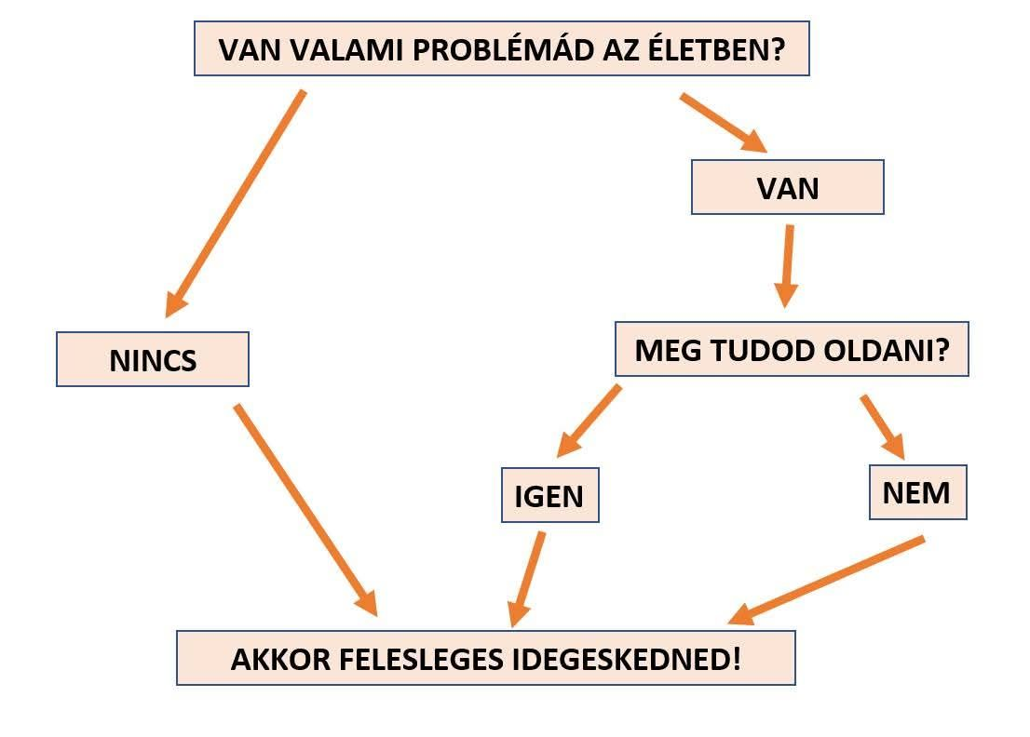
Problémamegoldó (stresszkezelő?) modell

Slide 3
A szociális szféra (vezetői) kihívásai
Klienskör változása
Generációk különbsége
Digitalizáció
Hiányos szolgáltatási paletta, szakellátás kapacitáshiánya
Szakemberhiány, fluktuáció

Slide 4
Kulcsszavak az előadásban
Vezetés
Coaching

Slide 5
Mit csinál a coach?
Coach – edző
A coach legfőbb szerepe az, hogy katalizátorként működjön a fejlődésben, és segítse az ügyfelet saját maga legjobb "edzőjévé" válni.
A coach nem ad tanácsot, nem mondja meg, mit kell tenned. Helyette a megfelelő, erőteljes kérdések feltevésével, visszajelzéssel (tükrözéssel), és speciális eszközök alkalmazásával segíti elő a gondolkodást és az önismeretet.
A coaching megoldás- és jövőorientált, a jelenlegi helyzetből indul ki, és a kívánt jövő felé vezető lépésekre összpontosít. Nem terápiás jellegű, nem a mély lelki problémák, a múlt feldolgozása a fő fókusz.

Slide 6
Milyen a JÓ coach?
Sokféle képzés
  Önmagában az, hogy „jónevű” képzésen vett részt, nem jelenti azt, hogy jó coach
„Bárkiből” lehet coach?
Bizalom, szimpátia,
Mit érzek, amikor ott vagyok?
Mit viszek haza?
Ami nekem jó, nem biztos, hogy másnak is!

Slide 7
A vezető szerepe a szociális területen
Ki hogyan válik vezetővé?
Többes szerep: irányító, mentor, támogató, pénzügyes, személyzetis, munkáltató… stb.
Burnout veszély, motiváció fenntartása

Slide 8
Vezetői stílusok
 | Mikor hatékony? | Kockázatok
Autokratikus | Vészhelyzetekben | Elfojtja a kreativitást Csökkenti a morált
Demokratikus | Komplex feladat Csapat elkötelezettségének növelése | Lassabb, nehézkesebb döntéshozatal
Laissez faire | Magasan képzett, önállóan dolgozó | Zavar, bizonytalanság a csapatban

Slide 9
Vezetői stílusok II
Jellemző | Menedzser | Leader
Cél | Stabilitás és rend fenntartása | Változás és megújulás elősegítése
Feladat | Tervez, szervez, költségvetést készít | Vízionál, inspirál, motivál
Fókusz | Rendszerek, folyamatok | Emberek, vízió
Kérdés | Hogyan és mikor? | Mit és miért?
Kapcsolat | Beosztottakkal dolgozik | Követőket épít
Hatalom | Pozícióból eredő formális hatalom | Személyes karizma és bizalom

Slide 10
Milyen a JÓ vezető?
„Csak az lehet jó vezető, aki bármikor bármelyik munkatárs helyébe tud lépni, és el tudja végezni a feladatot”
Rugalmasság – reziliencia
Empátia
Határok meghúzása – nemet mondás
Következetesség
Tudás, tapasztalat
Stb.

Slide 11
Coaching témák vezetőknek
Önismeret fejlesztése
Stresszkezelés
Időmenedzselés
Motiválás
Döntés
Delegálás
Kommunikáció, konfliktuskezelés
stb

Slide 12
Coaching formák a gyakorlatban
Egyéni coaching
Team coaching
Vezetői csoportos coaching

Slide 13
Coaching hatása a vezetőre
A coaching, mint fejlődési lehetőség
Jobb önismeret
Tudatosabb jelenlét
Jobb delegálás, visszajelzés
Konfliktuskezelési, kommunikációs, döntéshozási stb. eszköztár bővül
A vezetés tanulható

Slide 14

A coaching az út, nem a cél!

Slide 15
Köszönöm a figyelmet!

